Slide 1

NÁZEV ŠKOLY: | ZÁKLADNÍ ŠKOLA TIŠICE, okres MĚLNÍK
AUTOR: | Mgr. Pavel Jelínek
NÁZEV: | VY_32_INOVACE_12_PRVOUKA 3. ROČNÍK_ŽIVOČICHOVÉ – PŘIJÍMÁNÍ POTRAVY
ČÍSLO PROJEKTU: | CZ.1.07/1.4.00/21.3130

Slide 2
ANOTACE: | Cílem prezentace je naučit žáky dělení živočichů podle druhu přijímané potravy.
JAZYK: | Čeština
KLÍČOVÁ SLOVA: | býložravci, masožravci, všežravci, hmyzožravci
DRUH UČEBNÍHO MATERIÁLU: | Prezentace
DRUH INTERAKTIVITY: | Výklad
CÍLOVÁ SKUPINA: | Žák
STUPEŇ A TYP VZDĚLÁNÍ: | Základní vzdělávání – první stupeň
TYPICKÁ VĚKOVÁ SKUPINA | 8 – 12 let

Slide 3
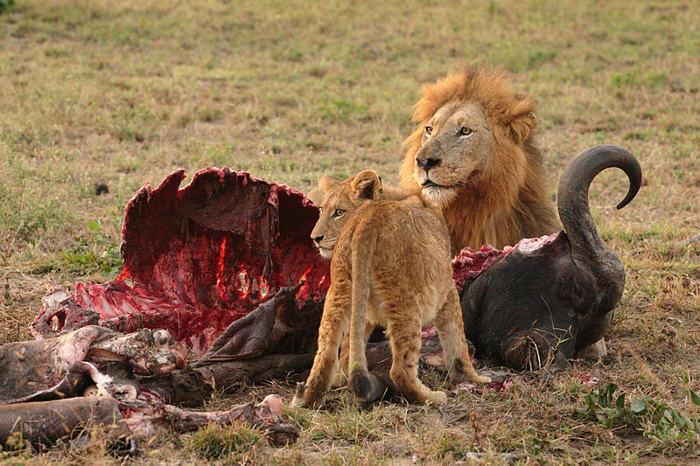
Živočichové – přijímání potravy

Slide 4
Podle druhu potravy se dělí na:
býložravci
masožravci
všežravci

Slide 5
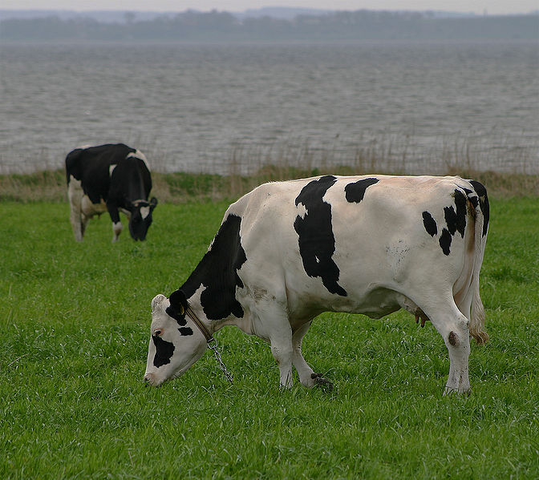
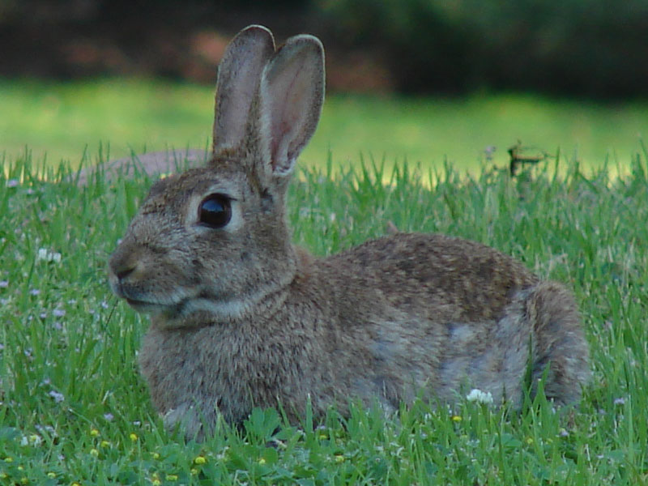
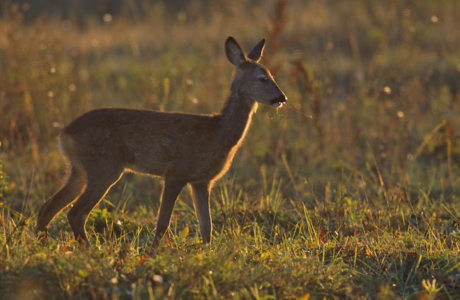
Býložravci
- živí se pouze rostlinami nebo jejich částmi

Slide 6
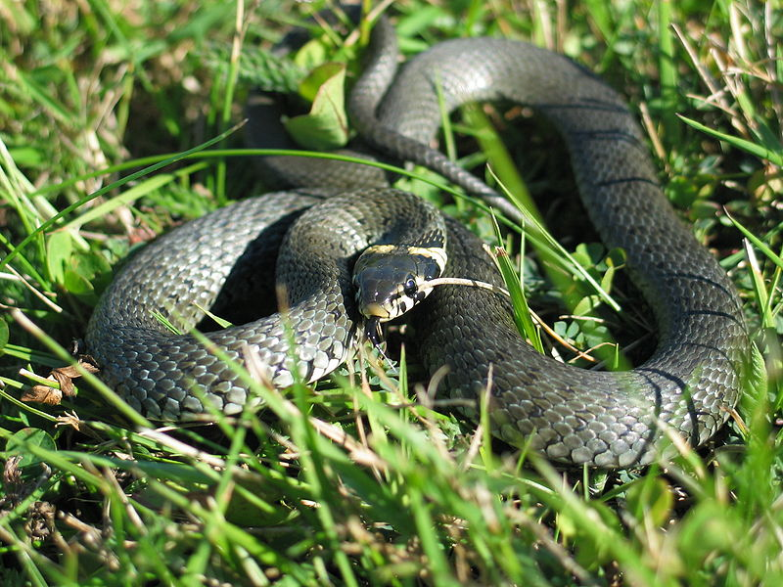
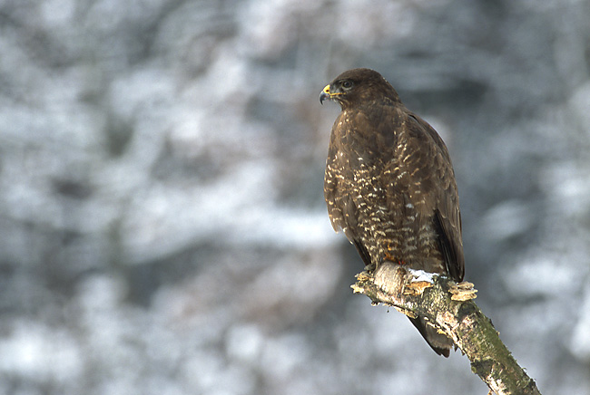
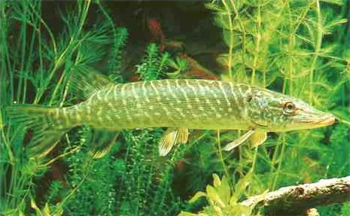
Masožravci
káně
- loví jiné živočichy a živí se jejich masem

Slide 7
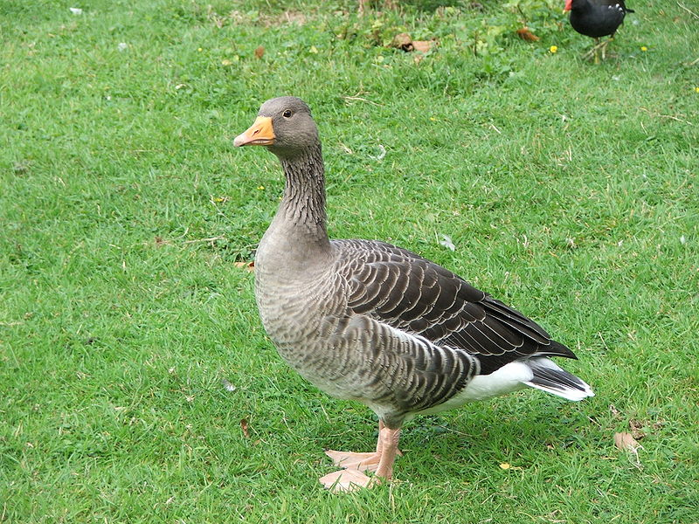
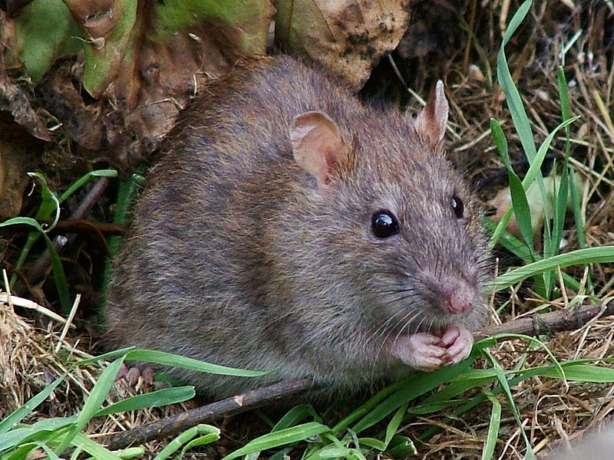
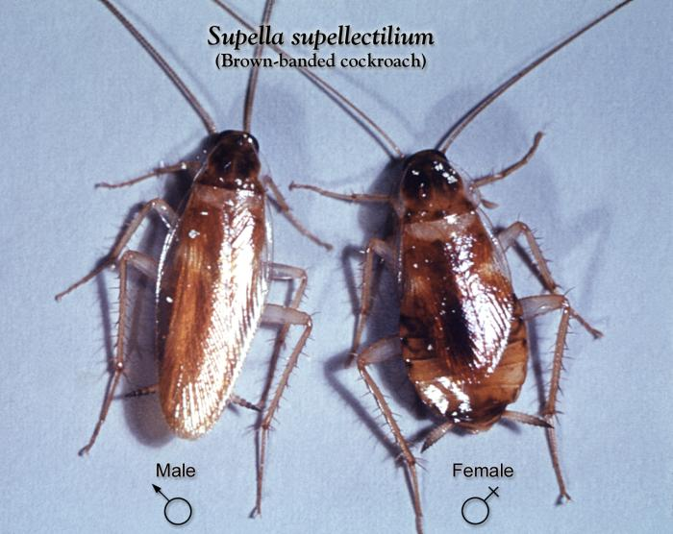
Všežravci
- živí se rostlinnou i živočišnou potravou

Slide 8
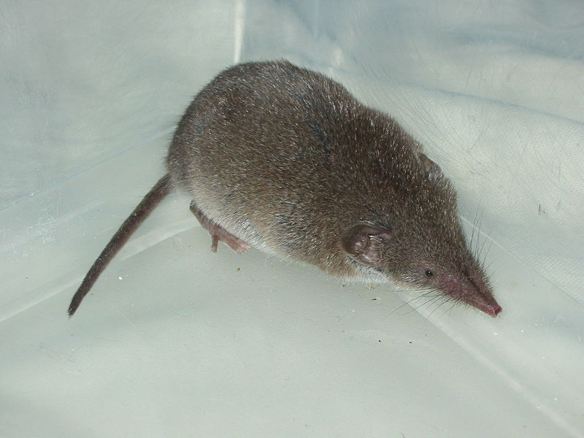
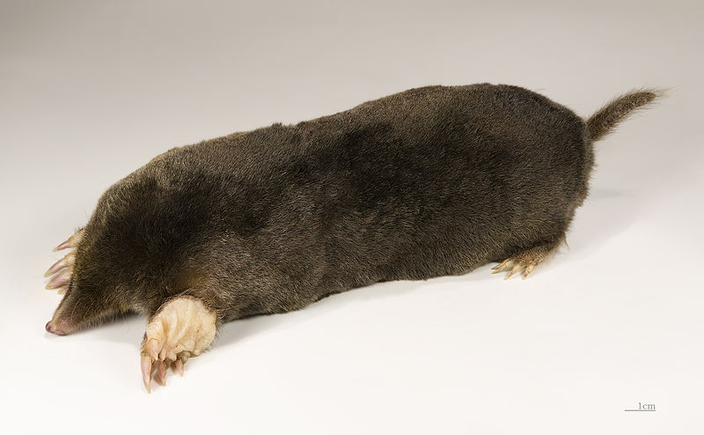
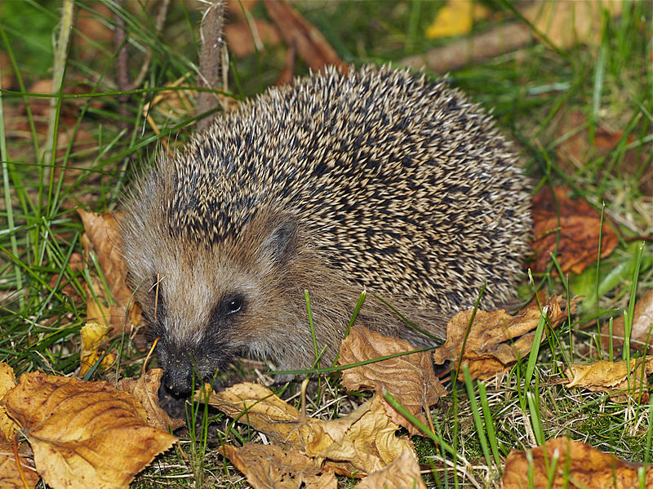
- zvláštní skupinou masožravců jsou
hmyzožravci
- živí se výhradně hmyzem

Slide 9
Rozděl živočichy podle druhu přijímané potravy.

Slide 10
káně
výr
čmelák
sýček
kráva
veverka
ježek
liška
hraboš
králík
slepice
netopýr
husa
vlašťovka
špaček
sýkora
vrabec
prase
pes
srnec
zajíc
čáp
skokan
bažant
okoun
užovka
mandelinka
zmije
babočka
pstruh

Slide 11
býložravci | masožravci | všežravci | hmyzožravci
kráva | pes | prase | ježek
zajíc | liška | špaček | netopýr
srnec | čáp | bažant | vlaštovka
veverka | výr |  | sýkora
hraboš | káně
husa | sýček
slepice | zmije
vrabec | užovka
babočka | pstruh
čmelák | skokan
mandelinka | okoun
králík

Slide 12
Zdroje
http://cs.wikipedia.org/wiki/Soubor:Male_Lion_and_Cub_Chitwa_South_Africa_Luca_Galuzzi_2004.JPG
http://cs.wikipedia.org/wiki/Soubor:Sortbroget_dansk_malkerace.jpg
http://cs.wikipedia.org/wiki/Soubor:Conejo_astronomo1.jpg
http://cs.wikipedia.org/wiki/Soubor:Capreolus_capreolus_(Marek_Szczepanek).jpg
http://cs.wikipedia.org/wiki/Soubor:Buteo_buteo_2_(Marek_Szczepanek).jpg
http://upload.wikimedia.org/wikipedia/commons/1/1a/Hecht.jpg
http://cs.wikipedia.org/wiki/Soubor:Natrix_natrix_(Karl_L).jpg
http://cs.wikipedia.org/wiki/Soubor:Supella_supellectilium_cdc.jpg
http://cs.wikipedia.org/wiki/Soubor:WildRat.jpg
http://cs.wikipedia.org/wiki/Soubor:Anser_anser_1_(Piotr_Kuczynski).jpg
http://cs.wikipedia.org/wiki/Soubor:Common_Shrew.jpg
http://upload.wikimedia.org/wikipedia/commons/e/ed/Talpa_europaea_MHNT.jpg
http://cs.wikipedia.org/wiki/Soubor:Erinaceus_europaeus_LC0119.jpg
(cit. 13.2.2013)

